Slide 2
イシュー分析とは何か
できる限り前倒しでストーリーラインをつくる
「イシューと仮説出し」を行い、整理することがストーリーラインにつながる
サブイシューに答え（新しい洞察）が出るたびに、書き換えて磨いていくもの
出典： イシューからはじめよ―知的生産の「シンプルな本質」

Slide 3
イシュー起点でストーリーを組み立てる
イシュー分析の第一ステップであるストーリーラインづくり
イシューに関するデータを集める
データが出尽くした段階でその意味合いを考え
それを並べて、ストーリーを組む
出典： イシューからはじめよ―知的生産の「シンプルな本質」

Slide 4
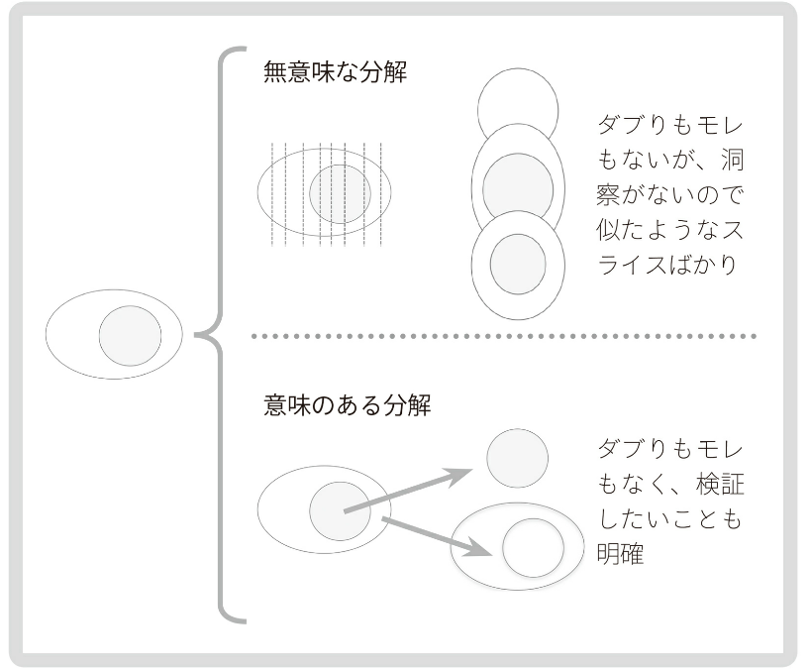
意味のあるイシュー分解とは
多くの場合イシューは大きな問なので、いきなり答えを出すことは難しい
「答えを出せるサイズ」にまで（サブイシューの作成）
サブイシューを洗いだす際には「何が分かればこの意思決定ができるか」という視点でみる
部分ごとの仮説が明確になり、最終的に伝えたいメッセージが明確になっていく
「ダブりも漏れもなく」
「本質的に意味のある塊」
出典： イシューからはじめよ―知的生産の「シンプルな本質」

Slide 5
イシューを分解する「型」
あ
出典： イシューからはじめよ―知的生産の「シンプルな本質」

Slide 7
あ
XXXX
YYYY
課題の理解
メッセージの理解
アクションの理解

Slide 9
この枠の目的
報告するにあたり、考え方（流れ）と注意点について理解する
報告の流れ
現状の課題の共有
分析方法や進め方などのアプローチの共有
分析結果の共有（事実）
結果から導き出される意味合いの共有（解釈）
結果を踏まえた次のアクションの提案など
出典： データサイエンティスト検定[リテラシーレベル]教科書

Slide 10
「だから何？」と言われないために
可視化やモデリングはビジネス課題の解決策の全体の中の一部であることを忘れてはいけない
「探索」と「提示」どちらの役割においても、重要なのは次のアクションが明確になること。
例えば、「データが全体像の中でどのような役割を担うのか」 を描かずに時間と労力をかけて可視化などを行ったとしても、「で、次に何をすればいいんだっけ？」となってしまう。
いかに可視化がパワフルなツールであったとしても、人や社会との接点を正しく設計しなければその力を発揮することはできない。
出典：データとデザイン 人とデータのつなぎかた

Slide 11
ちょっとここで…
課題等を定めず、闇雲に分析することはやめる

Slide 12
データ分析の種類（再掲）
データ分析はその目的・手段に応じて大きく二つに分かれる。
現状分析型のデータ分析
現状と課題を正確に認識し、対処することを目的とするデータ分析
予測分析型のデータ分析
将来予測に基づき、将来取るべきアクションを決定することを目的とするデータ分析
※実務においては現状分析を基に予測分析を行うといった、複合的なアプローチをとることが多い。
どちらの役割においても、次の「アクション」が明確になることが重要。
「アクション」を意識した報告を！

Slide 13
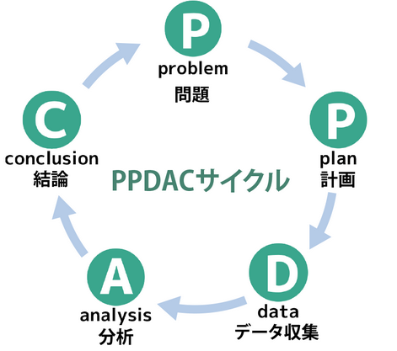
分析アプローチのフレームワーク
PPDAC 主に現状分析型のデータ分析で利用
CRISP-DM 主に予測分析型のデータ分析で利用
PPDAC
CRISP-DM
問題の把握と明確化
調査分析の計画と仮説の設定
データの収集・整理
データに基づく分析
分析結果の考察・結論
ビジネス課題の理解
データの理解
データの準備
モデル構築
評価
展開
Business
Understanding
Data
Understanding
Data
Preparation
Deployment
Modeling
Evaluation
出典： 総務省統計局 Data Start 地方公共団体のためのデータ利活用支援サイト
（https://www.stat.go.jp/dstart/point/seminar1/01.html）
課題（仮説）が立てられない場合はドメイン知識（ビジネス理解）が足りていない可能性が高い。
ヒアリング等で解像度を上げる！

Slide 14
分析工程の全体における本フェーズの位置づけ
XXXX
YYYY
課題の理解
メッセージの理解
アクションの理解

Slide 15
PPDCA、CRISP-DM

Slide 16
報告とは
聞き手（読み手）と自分の知識（情報）のギャップを埋める作業
聞き終わった後に同じように課題認識を持ち、納得し行動してもらうことが理想
課題の理解
メッセージの理解
事実と解釈を明確に分ける（ここに書くべきではない）
アクションの理解

Slide 17
少し戻って考えると…

Slide 18
ストーリーラインを組み立てる
聞き手（読み手）と自分の知識（情報）のギャップを埋める作業
聞き終わった後に同じように課題認識を持ち、納得し行動してもらうことが理想
必要となる問題意識、
前提となる知識の共有
カギとなるイシュー、
サブイシューの明確化
それぞれの
サブイシューについての
検討結果
それらを総合した
意味合いの整理
ストーリーラインが必要となる理由
単に分解されたイシューとサブイシューについての仮説だけでは論文やプレゼンにならない
結論だけ述べても相手を説得するだけのストーリーにはならない
ストーリーの流れによって、以後に必要となる分析の表現方法が変わってくることが多いため
出典： イシューからはじめよ―知的生産の「シンプルな本質」

Slide 19
ストーリーラインの役割
できる限り前倒しでストーリーラインをつくる
「イシューと仮説出し」を行い、整理することがストーリーラインにつながる
サブイシューに答え（新しい洞察）が出るたびに、書き換えて磨いていくもの
分析フェーズ
役割
立ち上げ段階
何を検証するために、どのような活動をするのかという目的意識を揃えるため
⇒ 検討の範囲が明確になる
分析・検討段階
イシューに対する仮説の検証がどこまでできているのかが明確になる
分析結果や新しい事実が生まれるたびに肉付けし、刷新する
まとめの段階
最終的なプレゼン資料を取りまとめる推進装置となる
出典： イシューからはじめよ―知的生産の「シンプルな本質」

Slide 20
＜参考＞２つのストーリーラインの例
【結論】自社は〇〇市場に参入すべきである。
【根拠】〇〇市場は拡大が予想されている。
【根拠】〇〇市場に参入している競合は少ない。
【根拠】自社の技術は〇〇市場で非常に優位性がある。
帰納法
問い
結論
根拠
（方法）
根拠
（方法）
根拠
（方法）
【結論】自社は〇〇市場に参入すべきである。
【事実】〇〇市場は拡大が予想されていが、参入できる技術を 持つ企業は自社以外には少ない
【解釈・洞察】〇〇市場に参入している競合は少ない。
【行動・提案】
演繹法
問い
結論
事実
解釈・洞察
行動・提案
出典： データ分析の教科書

Slide 22
ストーリーラインの２つの型
論理的に検証するストーリーを作るときの２つの型
「WHY」の並び立て 帰納法 理由や具体的なやり方を「並列的に立てる」
空・雨・傘 演繹法 課題の確認⇒課題の深堀り⇒結論
（例）演繹法の流れ
（例）演繹法
空
（課題の確認）
〇〇が問題だ
西の空がよく晴れている
序論
雨
（課題の深堀り）
この問題を解くには、
ここを見極めなければならない
今の空の様子では
当面雨はふることはなさそうだ
本論
傘
（結論）
そうだとすると、こうしよう
だとすると、
傘を持っていく必要はない
結論
出典： イシューからはじめよ―知的生産の「シンプルな本質」

Slide 23
HARKING

Slide 24
測りすぎ・EBPMは過去なぜうまくいかなかった？

